Slide 1
Ανοικτοί μαθησιακοί πόροι
Καλλιόπη Μαγδαληνού
Μιχαήλ Σταματουλάκης

Slide 2
Περιεχόμενα
Ορισμός
Ελεύθερο λογισμικό
Αναζήτηση μαθησιακών πόρων
Δημιουργία μαθησιακών πόρων
Παραδείγματα αποθετηρίων
Προτεινόμενες χρήσεις

Slide 3
Ο όρος «Ανοιχτοί Εκπαιδευτικοί Πόροι» αναφέρεται σε εκπαιδευτικούς πόρους οι οποίοι παρέχονται δωρεάν για χρήση, προσαρμογή και διαμοίραση.
Εκπαιδευτικοί πόροι: μαθήματα, μαθησιακοί σχεδιασμοί, quizzes, συνοψίσεις, εκπαιδευτικές ενότητες, προσομοιώσεις κ.ά.
Ο όρος χρησιμοποιήθηκε για πρώτη φορά τον Ιούλιο του 2002 κατά τη διάρκεια συνεδρίου της UNESCO.

Slide 4
Ελεύθερο λογισμικό
Το Ελεύθερο λογισμικό παρέχει στους χρήστες τέσσερις βασικές ελευθερίες:
Ελευθερία 0 : Την ελευθερία να εκτελούν το πρόγραμμα, για οποιονδήποτε σκοπό
Ελευθερία 1 : Την ελευθερία να μελετούν τον τρόπο λειτουργίας του προγράμματος και να το προσαρμόζουν στις ανάγκες τους. Η πρόσβαση στον πηγαίο κώδικα είναι προϋπόθεση για να ισχύει κάτι τέτοιο.
Ελευθερία 2 : Την ελευθερία να αναδιανέμουν αντίγραφα του προγράμματος ώστε να βοηθούν το συνάνθρωπό τους.
Ελευθερία 3 : Την ελευθερία να βελτιώνουν το πρόγραμμα και να δημοσιεύουν τις βελτιώσεις που έχουν κάνει στο ευρύ κοινό, ώστε να επωφεληθεί ολόκληρη η κοινότητα. Η πρόσβαση στον πηγαίο κώδικα είναι προϋπόθεση για να ισχύει κάτι τέτοιο.

Slide 5
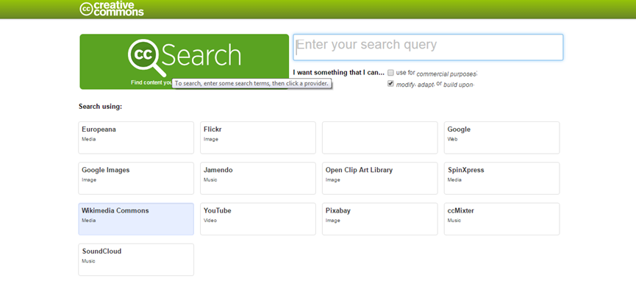
Αναζήτηση εκπαιδευτικών πόρων
1. Μηχανές Αναζήτησης (ADRIANE Search and Indexation Tool, Creative Commons Search, Federal Resources for Educational Excellence (FREE) κ.ά.)

Slide 6
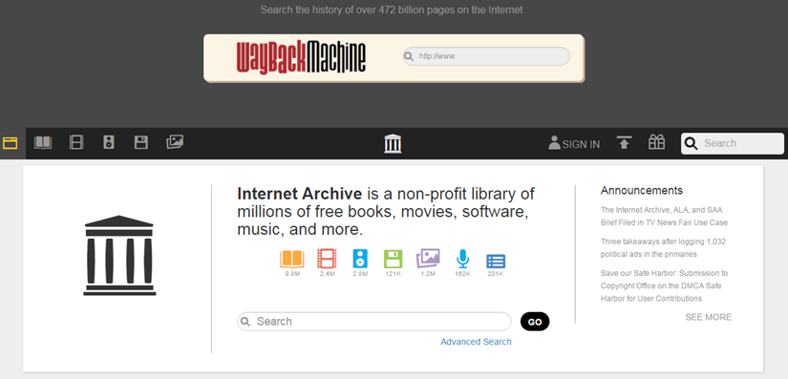
Αναζήτηση εκπαιδευτικών πόρων
2. Γενικού Σκοπού Αποθετήρια (The Internet Archive, Wiki Educators, Wikipedia, Wikiversity κ.ά)

Slide 7
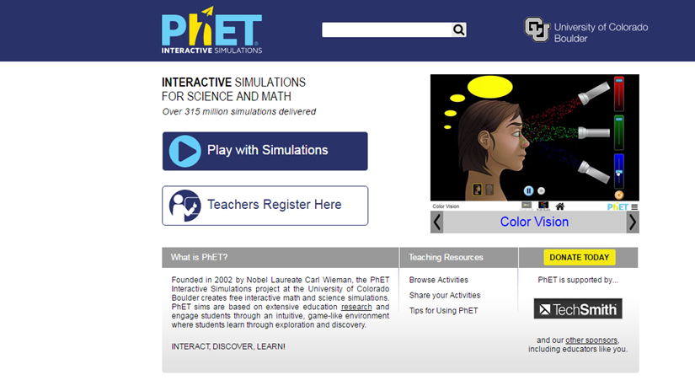
Αναζήτηση εκπαιδευτικών πόρων
Εξειδικευμένα Επιστημονικά Αποθετήρια (ADUuni.org,PhET, Physics Education Technology κ.ά)

Slide 8
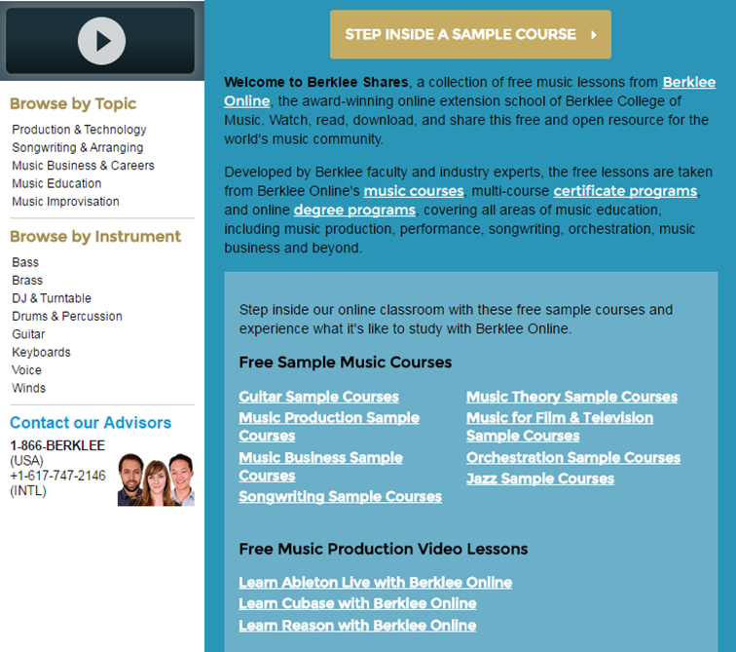
Αναζήτηση εκπαιδευτικών πόρων
4. Αποθετήρια από το πεδίο των Ανθρωπιστικών Επιστημών (Free Sheet Music, Berklee Shares κ.ά)

Slide 9
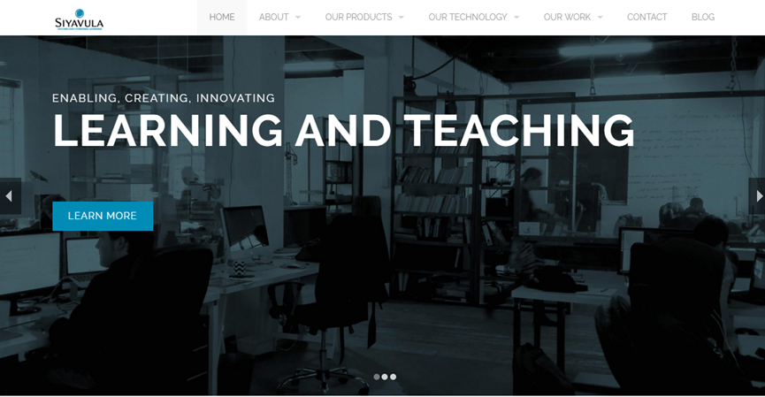
Αναζήτηση εκπαιδευτικών πόρων
5. Βιβλία (E-books on the web, Wikibooks, Free High School Science Texts κ.ά.)

Slide 10
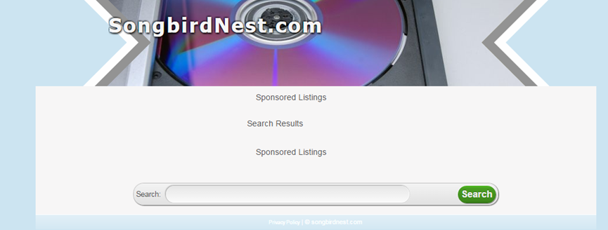
Δημιουργία εκπαιδευτικών πόρων
1. Audio (Audacity, MPplayer, Songbird κ.ά)

Slide 11
Δημιουργία εκπαιδευτικών πόρων
2. Images (GIMP, Cinepaint, Krita κ.ά.)

Slide 12
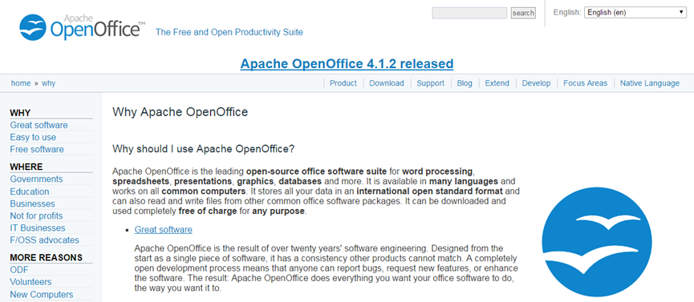
Δημιουργία εκπαιδευτικών πόρων
3. Office (Abiword, OpenOffice, Scribus κ.ά)

Slide 13
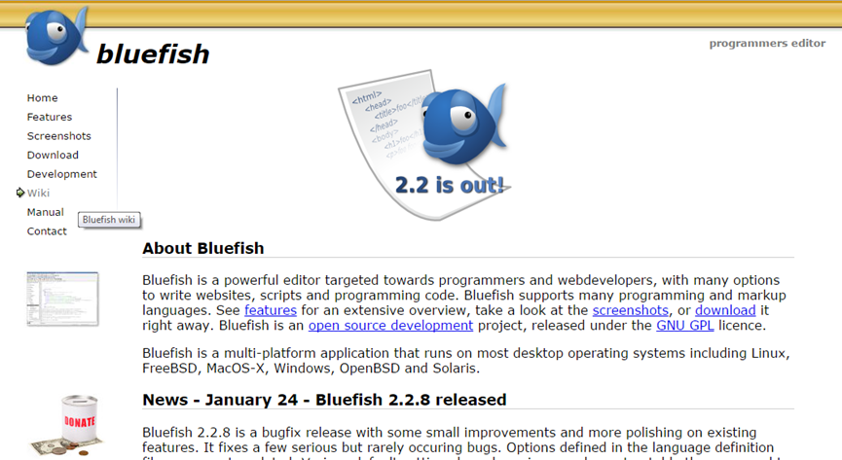
Δημιουργία εκπαιδευτικών πόρων
Δημιουργία Ιστοσελίδων (Bluefish, Filezilla, KompoZer κ.ά)

Slide 14
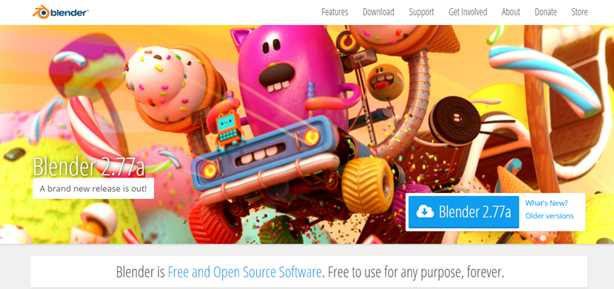
Δημιουργία εκπαιδευτικών πόρων
5. Δημιουργία Video (blender,Kino κ.ά)

Slide 15
Παραδείγματα αποθετηρίων
1. Αποθετήριο Πανελλήνιου Σχολικού Δικτύου

Slide 16
Παραδείγματα αποθετηρίων
1. Αποθετήριο Πανελλήνιου Σχολικού Δικτύου
Οφέλη: Ο σκοπός του αποθετηρίου είναι να παρέχει λογισμικό που μπορεί να αξιοποιηθεί στα πλαίσια της τυπικής Πρωτοβάθμιας και Δευτεροβάθμιας Εκπαίδευσης σε εργαστήρια με Λειτουργικό Σύστημα Ubuntu.

Slide 17
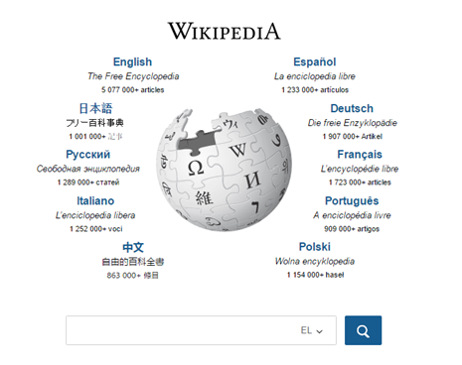
Παραδείγματα αποθετηρίων
2. Wikipedia

Slide 18
Παραδείγματα αποθετηρίων
2. Wikipedia
Οφέλη: Η Βικιπαίδεια ή Wikipedia είναι ένα συλλογικό εγκυκλοπαιδικό εγχείρημα που έχει συσταθεί στο Διαδίκτυο, παγκόσμιο, πολύγλωσσο, που λειτουργεί με την αρχή του wiki. Η Βικιπαίδεια έχει ως στόχο να παρέχει ελεύθερα επαναχρησιμοποιήσιμο περιεχόμενο, με αντικειμενικά και επαληθεύσιμα στοιχεία, που ο καθένας μπορεί να τροποποιήσει και να βελτιώσει. Η συγκεκριμένο αποθετήριο μπορεί να χρησιμεύσει κατά την αναζήτηση πληροφοριών κατά τη διάρκεια της εκπαιδευτικής διαδικασίας.

Slide 19
Παραδείγματα αποθετηρίων
3. ΕΛ/ΛΑΚ (Ελεύθερο Λογισμικό/Λογισμικό Ανοικτού Κώδικα)

Slide 20
Παραδείγματα αποθετηρίων
3. ΕΛ/ΛΑΚ (Ελεύθερο Λογισμικό/Λογισμικό Ανοικτού Κώδικα)
Οφέλη : Το Αποθετήριο ΕΛ/ΛΑΚ περιέχει υλικό που παράγεται μέσα από δράσεις που αφορούν το Ελεύθερο Λογισμικό, τις Ανοικτές Τεχνολογίες και το Ανοικτό Περιεχόμενο από την Εταιρεία Ελεύθερου Λογισμικού/Λογισμικού Ανοικτού Κώδικα, τα μέλη της, τις κοινότητες άλλα και μεμονωμένους δημιουργούς.
Ο σκοπός του αποθετηρίου είναι να παρέχει ελεύθερη πρόσβαση στο σχετικό περιεχόμενο προς όλους τους ενδιαφερόμενους. Μελέτες, οδηγοί, παρουσιάσεις, εικόνες και βίντεο διατίθενται μέσα από ένα πλήρως οργανωμένο ψηφιακό περιβάλλον, κάνοντας εύκολη την πλοήγηση και εύρεση του σχετικού υλικού.
Το υλικό του αποθετηρίου διατίθεται με άδεια χρήσης
Αναφορά Δημιουργού & Παρόμοια Διανομή

Slide 21
Παραδείγματα αποθετηρίων
4. Αποθετήριο εκπαιδευτικού περιεχομένου για την Ακρόπολη

Slide 22
Παραδείγματα αποθετηρίων
4. Αποθετήριο εκπαιδευτικού περιεχομένου για την Ακρόπολη
Στόχος του υλικού αυτού είναι να βοηθήσει τους εκπαιδευτικούς να προετοιμαστούν καλύτερα τόσο για το μάθημα στο σχολείο, όσο και για την επίσκεψη της τάξης στον αρχαιολογικό χώρο και στο μουσείο.
Στο αποθετήριο εντάχθηκε το σύνολο του εκπαιδευτικού περιεχομένου για την Ακρόπολη, με στόχο την αποτελεσματικότερη διαχείριση και αξιοποίηση του υλικού από την εκπαιδευτική κοινότητα αλλά και από το ευρύτερο κοινό,
Το υλικό του αποθετηρίου διατίθεται με άδεια χρήσης
Αναφορά Δημιουργού, μη εμπορική χρήση & Παρόμοια Διανομή

Slide 23
Προτεινόμενες χρήσεις
Μαθησιακός πόρος: Αποθετήριο Πανελλήνιου Σχολικού Δικτύου
Πλήρης κατάλογος των περιεχομένων: http://ts.sch.gr/wiki/Linux/%CE%9B%CE%BF%CE%B3%CE%B9%CF%83%CE%BC%CE%B9%CE%BA%CF%8C

Slide 24
Προτεινόμενες χρήσεις
Μαθησιακός πόρος: Αποθετήριο Πανελλήνιου Σχολικού Δικτύου
Κριτήριο αναζήτησης: Μαθησιακοί πόροι που αντανακλούν άμεσα το ελληνικό εκπαιδευτικό σύστημα.
Κριτήριο επιλογής : Μαθησιακός πόρος που αφενός έχει την εγγύηση του Πανελλήνιου Σχολικού Δικτύου και αφετέρου μπορεί να αξιοποιηθεί σε προγράμματα δια βίου εκπαίδευσης.
Άδεια : GNU General Public License
Χρήση : Παραγωγή πολυμεσικών αρχείων και δημιουργία ιστοσελίδων.
Περιβάλλον : Λειτουργικό σύστημα Ubuntu

Slide 25
Προτεινόμενες χρήσεις
2. Μαθησιακός πόρος: Wikipedia
https://en.wikipedia.org/wiki/List_of_programming_languages

Slide 26
Προτεινόμενες χρήσεις
2. Μαθησιακός πόρος: Wikipedia
Κριτήριο αναζήτησης: Μαθησιακοί πόροι που είναι απαραίτητοι για την εκπόνηση οποιασδήποτε σχεδόν εργασίας – παρουσίασης.
Κριτήριο επιλογής : Ο πιο γνωστός και ευρέως χρησιμοποιούμενος μαθησιακός πόρος.
Άδεια : Το έργο ορίζεται από τις ιδρυτικές αρχές. Το περιεχόμενό του είναι υπό την άδεια Creative Commons BY-SA και μπορεί να αντιγραφεί και να επαναχρησιμοποιηθεί στο πλαίσιο της ίδιας άδειας - ακόμα και για εμπορικούς σκοπούς - με την επιφύλαξη της συμμόρφωσης με τους όρους της άδειας.
Χρήση: Αναζήτηση πληροφοριών με θέμα «Γλώσσες προγραμματισμού»
Περιβάλλον : Διαδίκτυο

Slide 27
Προτεινόμενες χρήσεις
3. ΕΛ/ΛΑΚ (Ελεύθερο Λογισμικό/Λογισμικό Ανοικτού Κώδικα)
http://repository.ellak.gr/ellak/
Το αποθετήριο ΕΛ/ΛΑΚ απευθύνεται σε όλα τα μέλη της κοινότητας ΕΛ/ΛΑΚ, αλλά και σε οποιονδήποτε ενδιαφέρεται να αναζητήσει υλικό σχετικό με ΕΛ/ΛΑΚ.
Στο αποθετήριο έχουμε τις δυνατότητες πλοήγησης και αναζήτησης.
Στο αποθετήριο μπορεί να καταχωρεί σχετικό περιεχόμενο κάθε εγγεγραμμένος χρήστης.
Το περιεχόμενο του αποθετηρίου είναι ελεύθερα προσβάσιμο , διευκολύνοντας την παρουσίαση του υλικού.
Δίνεται η δυνατότητα περαιτέρω διάχυσης, προβολής και αξιοποίησής του από την κοινότητα ΕΛ/ΛΑΚ, αλλά και όσους ενδιαφέρονται να μελετήσουν και να χρησιμοποιήσουν αυτό το υλικό.

Slide 28
Προτεινόμενες χρήσεις
4. Αποθετήριο εκπαιδευτικού περιεχομένου για την Ακρόπολη
Εκπαιδευτικοί από όλες τις βαθμίδες μπορούν να αντλήσουν υλικό αναφοράς, για να προετοιμάσουν το μάθημα ή την επίσκεψη στον αρχαιολογικό χώρο και το μουσείο.
Διαδραστικά παιχνίδια, βιβλία, εκπαιδευτικά έντυπα, ταινίες, εκπαιδευτικές μουσειοσκευές και φάκελοι υποστηρίζουν τη μάθηση πριν και μετά την επίσκεψη.
Μαθητές θα βρουν εδώ υλικό αναφοράς με θέμα την Ακρόπολη και τα μνημεία της για εργασίες τους.
Αλλά και το ευρύτερο κοινό, όπως οικογένειες και επισκέπτες μπορούν να βρουν εδώ πληροφορίες για να προετοιμάσουν μια οικογενειακή επίσκεψη ή να πλαισιώσουν την εμπειρία της επίσκεψης στην Ακρόπολη με πλούσιο εκπαιδευτικό υλικό.

Slide 29
Πηγές
http://wikieducator.org/OER_Handbook/educator_version_one
http://www.gnu.org/philosophy/free-sw.el.html
http://repository.ellak.gr/
http://repository.acropolis-education.gr/acr_edu/
Το έργο αυτό αδειοδοτείται από την Creative Commons Αναφορά Δημιουργού-Μη Εμπορική Χρήση 4.0 Διεθνές Άδεια. Για να δείτε ένα αντίγραφο της άδειας αυτής, επισκεφτείτε http://creativecommons.org/licenses/by-nc/4.0/.

